Slide 1



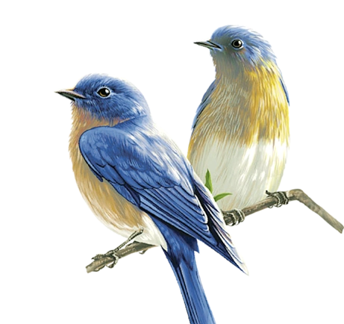
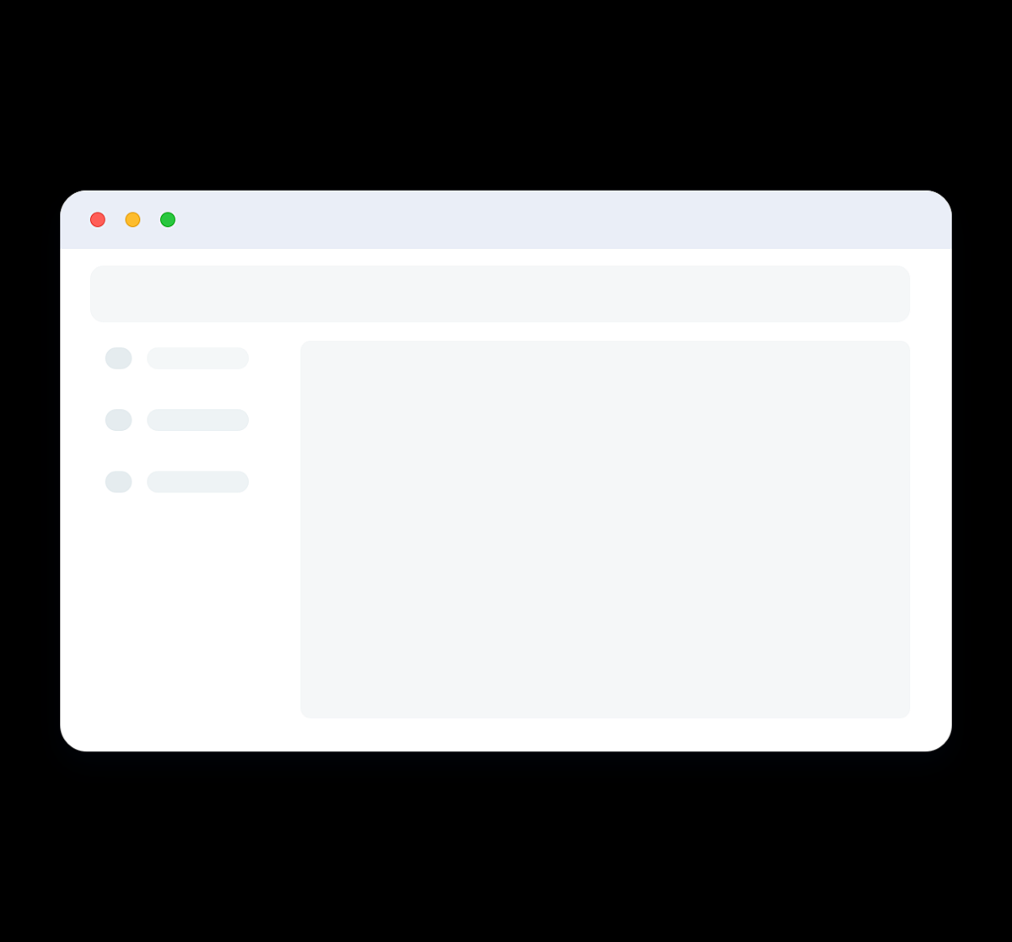

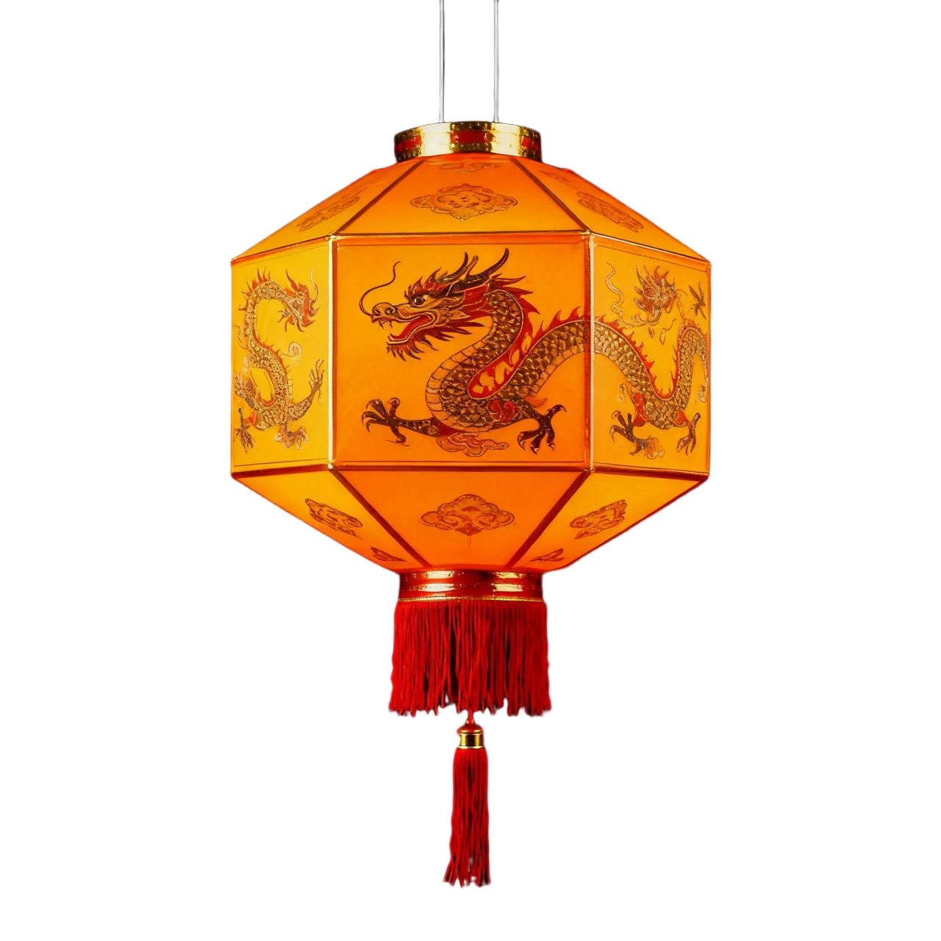







人教版物理九年级全册精做课件
人教版九年级物理第十六章《电压 电阻》综合练习题
一、填空题（每空2分，共20分）
1. ________是形成电流的原因，________是提供电压的装置。
2. 一节新干电池电压为________V，家庭电路电压为________V，对人体安全电压不高于________V。
3. 串联电路电压规律：总电压等于各用电器两端电压________；并联电路电压规律：各支路两端电压________电源电压。
4. 电阻是导体本身的一种________，其大小与导体材料、长度、________和温度有关，与电压、电流无关。
5. 滑动变阻器通过改变接入电路中电阻丝的________改变电阻，接线原则是________。
二、选择题（每题4分，共20分）
6. 关于电压和电流的关系，下列说法正确的是（）
A. 有电流一定有电压 B. 有电压一定有电流 C. 没有电压也能有电流 D. 电压与电流无关
7. 下列关于电压表使用的说法正确的是（）
A. 串联在电路中 B. 电流负进正出 C. 可直接测电源电压 D. 不能测量用电器电压
8. 两根同种材料、长度相同的导线，粗导线比细导线电阻（）
A. 大 B. 小 C. 相等 D. 无法判断
9. 滑动变阻器闭合开关前滑片调至最大阻值处，目的是（）
A. 加快电流流动 B. 保护电路 C. 方便调节电压 D. 增大电源电压
10. 两灯并联在电路中，下列电压关系正确的是（）
A. U总=U₁+U₂ B. U₁＞U₂ C. U₁=U₂=U总 D. U₁＜U₂
三、实验填空题（18分）
11. 根据电压、电阻实验知识填空：
（1）电压表两个量程：0～3V（分度值________V）、0～15V（分度值________V）。
（2）探究电阻影响因素实验采用________法，每次只改变一个物理量。
（3）滑动变阻器接“一上一下”可正常变阻，接两个上接线柱电阻为________，接两个下接线柱为________。
（4）串联分压，并联________。
四、计算题（22分）
12. 两个灯泡串联接在12V电源上，L₁两端电压为5V，求L₂两端电压。
13. 三个灯泡并联在6V电源两端，求每盏灯泡两端的电压。
五、简答题（20分）
14. 简述串、并联电路的电压规律，并说明滑动变阻器的工作原理及使用注意事项。
参考答案
1. 电压；电源 2. 1.5；220；36 3. 之和；等于 4. 性质；横截面积 5. 长度；一上一下
6.A 7.C 8.B 9.B 10.C
11.（1）0.1；0.5 （2）控制变量 （3）0；最大阻值 （4）等压
12. 解：串联电路总电压等于各部分电压之和，U₂=U−U₁=12V−5V=7V。答：L₂两端电压为7V。
13. 解：并联电路各支路电压相等且等于电源电压，三盏灯电压均为6V。
14. 答：电压规律：串联电路总电压等于各用电器两端电压之和；并联电路各支路两端电压相等，且等于电源电压。工作原理：滑动变阻器通过改变接入电路电阻丝的长度，改变电路电阻，从而改变电路电流和用电器两端电压。注意事项：串联接入电路，接线一上一下；闭合开关前滑片调至最大阻值处，保护电路。
第十六章 电压 电阻
章末复习
授课教师： .
班 级： 9年级（ ）班 .
时 间： .

Slide 2
知识结构
作用
定义
电压
单位及换算
单位及换算
电阻
影响因素
测量：电压表
原理
滑动
变阻器
使用方法
串联电路电源
电压等于各用电
器两端电压之和
电压 电阻
变阻
器
作用
串、并联电路电流特点
变阻箱
并联电路电源
两端电压等于各
用电器两端电压
变阻器的应用
跨学科实践：
制作简易调光台灯

Slide 3
电压
一、电压
1.作用：要让一段电路中有电流，它的两端就要有_______ ，电源的作用是给用电器两端提供_______。
2.通常用字母U表示，单位是伏特，简称伏，符号是_______。
3.其他常用电压单位：千伏( kV)、毫伏( mV)
4.单位换算：1 kV＝10³ V＝10^{６} mV。
5.常考电压值：a.一节新干电池的电压是_______V；b. 我国家庭电路的电压是_______V。
电压
电压
V
1.5
220
返回知识结构图

Slide 4
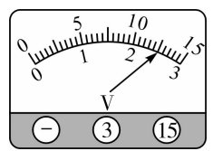
电压
二、电压的测量
1.一不：所测电压不能超过电压表的____________。
2.两必：必须将电压表________联在被测电路的两端；必须使电压表的“＋”接线柱与电源________极相连，“－”接线柱与电源_______极相连。
3.三先后：先________后使用；先画图
后连接；先认清分度值后读数。
测量范围
并
正
负
调零
返回知识结构图

Slide 5
电压
三、电流表与电压表的对比
电表 | 符号 | 测量范围 | 分度值 | 连接方式 | 等效识图技巧 | 读数方法
电流表 |  | 0～0.6 A | 0.02 A | 串联 | 看作导线 | (1)根据电表接线确定所选用的测量范围； (2)根据电表所选用的测量范围确定分度值； (3)根据指针偏转的格数确定示数
 |  | 0～3 A | 0.1 A
电压表 |  | 0～3 V | 0.1 V | 并联 | 看作断路
 |  | 0～15 V | 0.5 V
A
V
返回知识结构图

Slide 6
串、并联电路中电压的规律
1．串联电路的电压规律：在串联电路中，串联电路总电压等于各用电器两端的电压之________。
表达式：U＝U₁＋U₂＋…＋U_{n}。
2．并联电路的电压规律：在并联电路中，并联电路的电压与各支路用电器两端的电压________。
表达式：U＝U₁＝U₂＝…＝U_{n}。
和
相等
返回知识结构图

Slide 7
电阻
1.定义：电阻表示导体对电流__________的大小。通常用字母____表示。
2.单位：欧姆，简称欧，符号是________。
3.其他常用电阻的单位：千欧(ｋΩ)，兆欧(ＭΩ)。
4.单位换算：１kΩ＝10³ Ω，１ＭΩ＝10⁶ Ω。
5.影响因素：导体的电阻是导体本身的一种性质，其电阻大小与导体的______、______、___________等因素有关。导体的电阻还与温度有关。
阻碍作用
R
Ω
材料
长度
横截面积
返回知识结构图

Slide 8
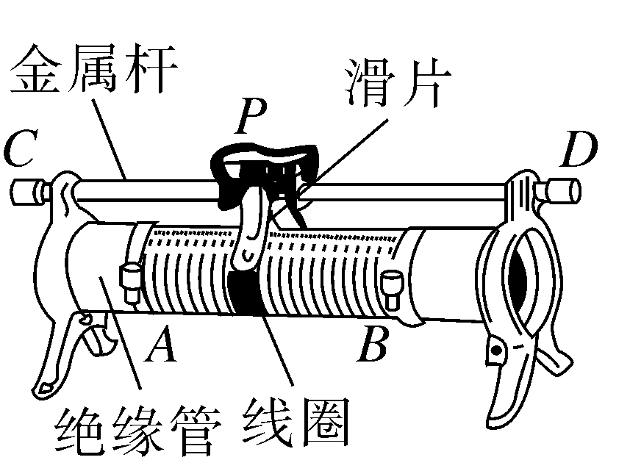
变阻器
1.定义：能改变接入电路中电阻________的元件叫变阻器。
2.符号：
3. 原理：通过改变接入电路中的电阻丝的
________来改变接入电路中电阻的大小。
4.铭牌：某滑动变阻器上标有“50Ω 2A”
字样，表示滑动变阻器的最大阻值为 50Ω，
允许通过的最大电流为2Ａ。
大小
长度
返回知识结构图

Slide 9
变阻器
5.连接方式：与被控制部分电路_______联，接线柱“__________”接入电路。
6.在闭合开关前应将滑动变阻器的阻值调节
到最________。
7.作用：a.______________;
b._____________________。
串
一上一下
大
保护电路
改变电路中的电流
返回知识结构图

Slide 10
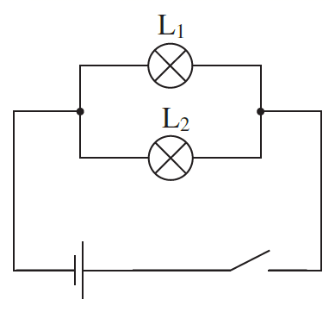
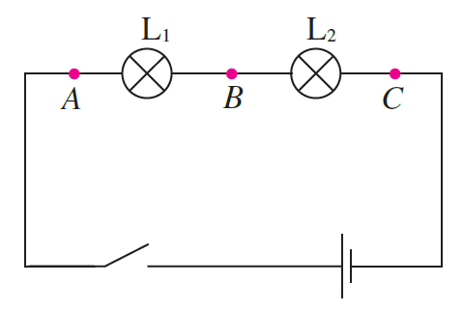
重点实验突破
实验一 探究串、并联电路的电压规律
【设计和进行实验】
1.按要求设计电路，连接实物。
串联电路
并联电路
返回知识结构图

Slide 11
重点实验突破
2.连接电路时开关应________；电压表要“_____进_____出”。
3.电表指针异常偏转的原因：
a.闭合开关前偏转，是因为没有_______；
b.偏转幅度过小，说明测量范围选择过_____；
c.偏转幅度过大，说明测量范围选择过_____；
d.反向偏转，说明电表正负接线柱_________。
4. 在测量不同元件的电压或更改实验方案时，对实验电路进行调整。
断开
正
负
调零
大
小
接反
返回知识结构图

Slide 12
重点实验突破
【数据处理和分析】
5.分别测出L₁、L₂两端的电压及电路的总电压，并记录在表格中。换不同规格的灯泡重复实验。
实验次数 | L₁的电压U₁/V | L₂的电压U₂/V | 总电压U/V
第一次
第二次
第三次
返回知识结构图

Slide 13
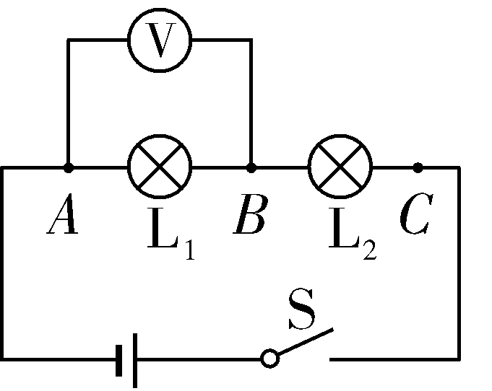
重点实验突破
【交流、反思与误差分析】
6.测量完L₁两端电压时不能将电压表与A点接线柱相连的导线直接换到C点接线柱原因是会导致_________________________。
7. 电路故障分析
8.实验结论：串联电路两端的电压
等于各部分电压之和；并联电路中
各支路两端的电压都相等。
电压表正负接线柱接反
返回知识结构图

Slide 14
重点实验突破
实验二 探究影响导体电阻大小的因素
【设计和进行实验】
1.主要实验器材：电源、电流表(或小灯泡)、带鳄鱼夹的导线、不同规格的金属丝等。
2.转换法的应用：用_________________或_______________来判断导体电阻的大小。
电流表示数
灯泡的亮度
返回知识结构图

Slide 15
重点实验突破
3.控制变量法及其应用
a.探究导体电阻与材料的关系：选取________和_____________均相同的不同______制成的导体。
b. 探究导体电阻与长度的关系：选取相同_______制成的____________相同、________不同的导体。
c. 探究导体电阻与导体横截面积的关系：选取同种________制成的_______相同、 横截面积___________不同的导体。
d. 探究导体电阻与导体温度的关系：对同一个导体进行加热。
长度
横截面积
材料
材料
横截面积
长度
材料
长度
横截面积
返回知识结构图

Slide 16
重点实验突破
【交流与反思】
4.多次测量的目的：_____________________________。
5.灯泡代替电流表探究导体电阻大小的不足：不能较准确的反应电路中的电流变化。
9. 金属丝对折后接入电路无法得出导体的横截面积越大，电阻越小的结论，原因是____________________。
10.实验的评估与改进：电流表与灯泡串联在电路中。
11.实验结论：导体电阻的大小与导体的材料、长度和横截面积，以及温度有关。
使实验结论更具普遍性
没有控制导体长度
返回知识结构图

Slide 17
考点1 基本概念的深入理解
1. 学习物理要善于归纳和整理，以下是小德同学整理的物理
笔记，其中正确的是( )
A
A. 当有电流通过电阻时，电阻两端一定有电压
B. 导体没有电流通过时，它的电阻也是零
C. 通过导体的电流越大，会导致导体两端的电压越大
D. 铜的导电性比较好，适合用来制作滑动变阻器的电阻丝

Slide 18

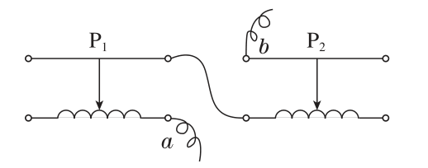
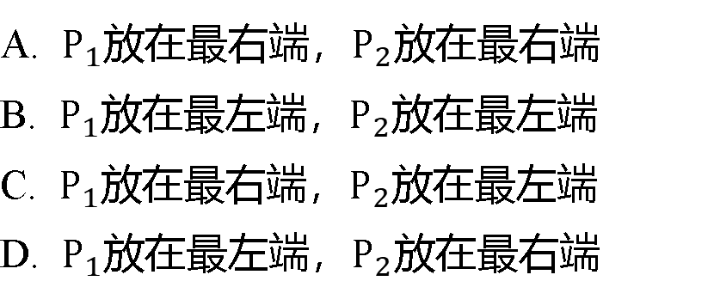
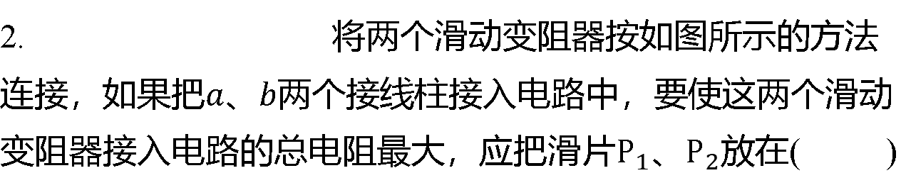
考点2 电压表及变阻器的使用
2. 将两个滑动变阻器按如图所示的方法
连接，如果把$$a$$、$$b$$ 两个接线柱接入电路中，要使这两个滑动
变阻器接入电路的总电阻最大，应把滑片$$P_{1}$$、$$P_{2}$$ 放在( )
D
A. $$P_{1}$$放在最右端，$$P_{2}$$ 放在最右端
B. $$P_{1}$$放在最左端，$$P_{2}$$ 放在最左端
C. $$P_{1}$$放在最右端，$$P_{2}$$ 放在最左端
D. $$P_{1}$$放在最左端，$$P_{2}$$ 放在最右端

Slide 19
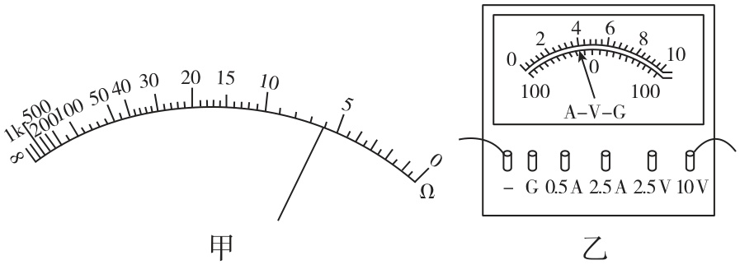

3.亲爱的同学，请你应用所学的物理知识回答下列问题。
电阻
（1）如图甲所示的仪表是测量______的仪表，该表的示数
是____。
$$6 Ω$$

Slide 20


（2）如图乙所示为多用途“演示教学电表”的接线情况，使用
时应将其____联在电路中，它的测量范围是_________，示
数为____。
并
$$0∼10 V$$
$$4 V$$

Slide 21

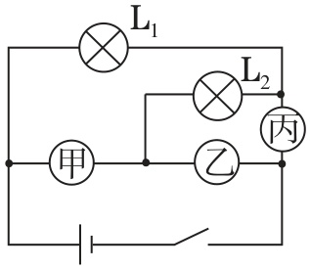
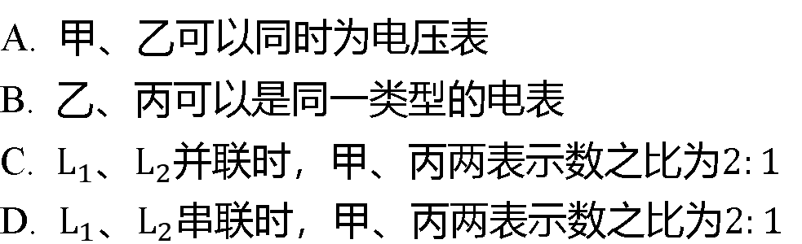
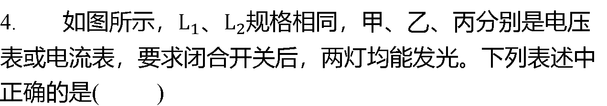
考点3 相关计算及应用
4. 如图所示，$$L_{1}$$、$$L_{2}$$ 规格相同，甲、乙、丙分别是电压
表或电流表，要求闭合开关后，两灯均能发光。下列表述中
正确的是( )
D
A. 甲、乙可以同时为电压表
B. 乙、丙可以是同一类型的电表
C. $$L_{1}$$、$$L_{2}$$并联时，甲、丙两表示数之比为$$2:1$$
D. $$L_{1}$$、$$L_{2}$$串联时，甲、丙两表示数之比为$$2:1$$

Slide 22

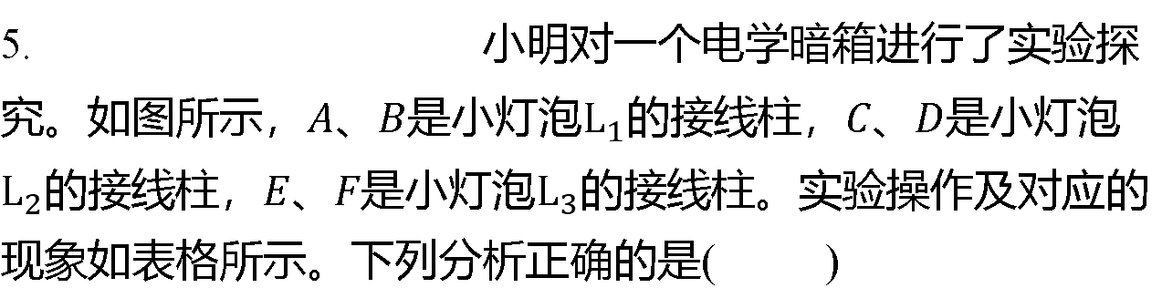
5. 小明对一个电学暗箱进行了实验探
究。如图所示，$$A$$、$$B$$是小灯泡$$L_{1}$$的接线柱，$$C$$、$$D$$ 是小灯泡
$$L_{2}$$的接线柱，$$E$$、$$F$$是小灯泡$$L_{3}$$ 的接线柱。实验操作及对应的
现象如表格所示。下列分析正确的是( )
实验操作 | 实验现象
闭合开关$$S$$ | 三个小灯泡均发光
观察亮度 | $$L_{1}$$ 最亮
取下其中任意一个小灯泡 | 剩余两个小灯泡仍能发光

Slide 23
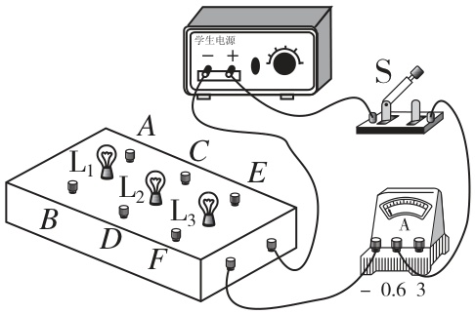
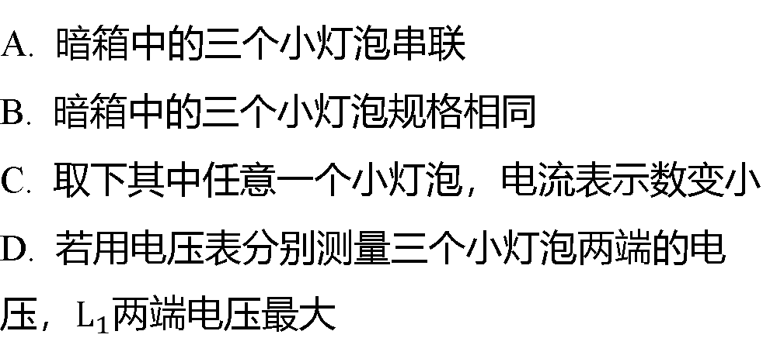
A. 暗箱中的三个小灯泡串联
B. 暗箱中的三个小灯泡规格相同
C. 取下其中任意一个小灯泡，电流表示数变小
D. 若用电压表分别测量三个小灯泡两端的电
压，$$L_{1}$$ 两端电压最大
√
（第5题）

Slide 24
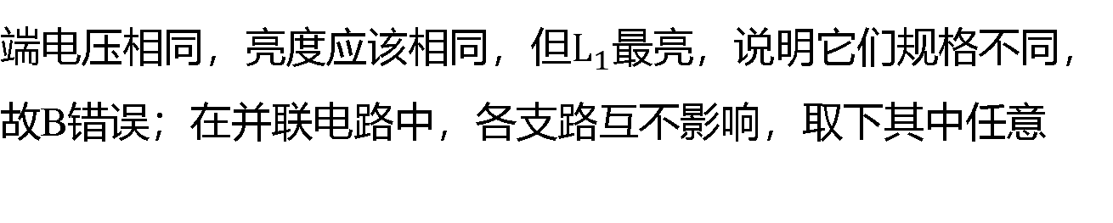
【点拨】由题意知，取下其中任意一个
小灯泡，剩余两个小灯泡仍能发光，说
明三个小灯泡之间互不影响，是并联关
系，而不是串联，故A错误;如果三个小
灯泡规格相同，在并联电路中，它们两
（第5题）
端电压相同，亮度应该相同，但$$L_{1}$$ 最亮，说明它们规格不同，
故B错误；在并联电路中，各支路互不影响，取下其中任意

Slide 25
一个小灯泡，不影响其他支路的电流，
干路电流等于各支路电流之和，所以电
流表示数会变小，故C正确；因为三个小
灯泡之间是并联关系，在并联电路中，
各支路两端电压相等，因此若用电压表
分别测量三个小灯泡两端的电压，电压
相等，故D错误。故选C。
（第5题）

Slide 26
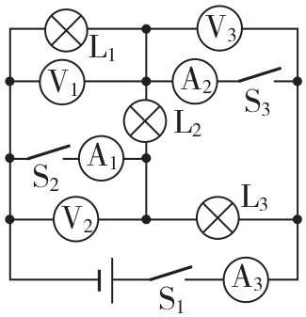
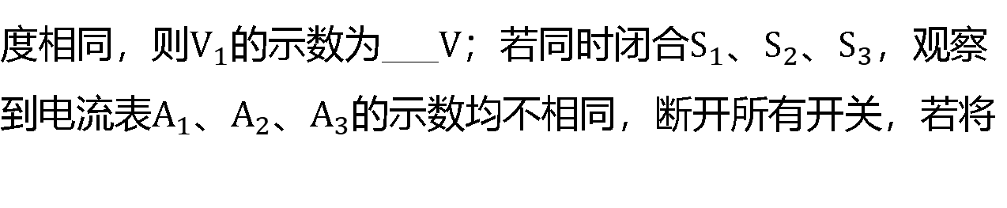
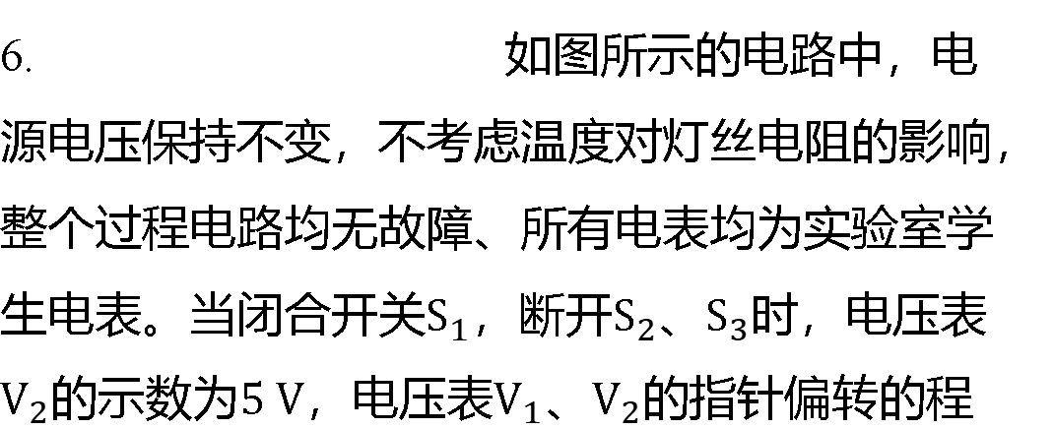
6. 如图所示的电路中，电
源电压保持不变，不考虑温度对灯丝电阻的影响，
整个过程电路均无故障、所有电表均为实验室学
生电表。当闭合开关$$S_{1}$$，断开$$S_{2}$$、$$S_{3}$$ 时，电压表
$$V_{2}$$的示数为$$5 V$$，电压表$$V_{1}$$、$$V_{2}$$ 的指针偏转的程
（第6题）
1
度相同，则$$V_{1}$$的示数为___$$V$$；若同时闭合$$S_{1}$$、$$S_{2}$$、$$S_{3}$$ ，观察
到电流表$$A_{1}$$、$$A_{2}$$、$$A_{3}$$ 的示数均不相同，断开所有开关，若将

Slide 27
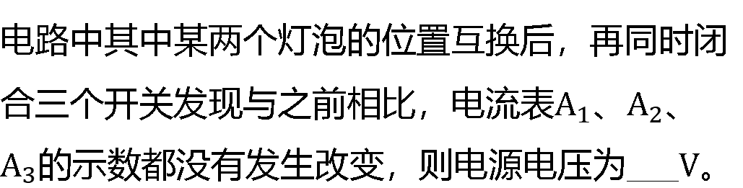
电路中其中某两个灯泡的位置互换后，再同时闭
合三个开关发现与之前相比，电流表$$A_{1}$$、$$A_{2}$$ 、
$$A_{3}$$的示数都没有发生改变，则电源电压为___$$V$$ 。
9
（第6题）

Slide 28
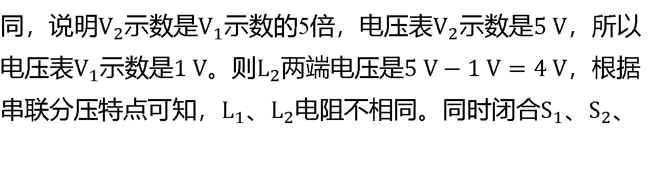
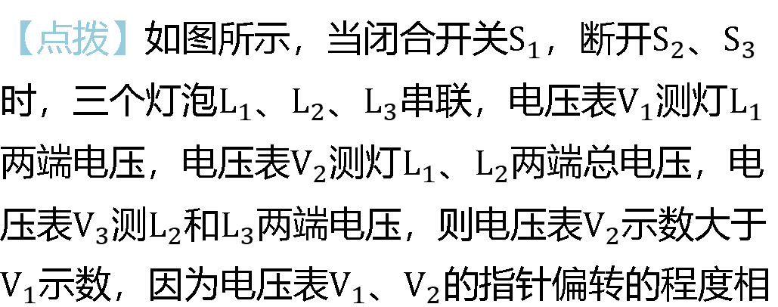
【点拨】如图所示，当闭合开关$$S_{1}$$，断开$$S_{2}$$、$$S_{3}$$
时，三个灯泡$$L_{1}$$、$$L_{2}$$、$$L_{3}$$串联，电压表$$V_{1}$$测灯$$L_{1}$$
两端电压，电压表$$V_{2}$$测灯$$L_{1}$$、$$L_{2}$$ 两端总电压，电
压表$$V_{3}$$测$$L_{2}$$和$$L_{3}$$两端电压，则电压表$$V_{2}$$ 示数大于
$$V_{1}$$示数，因为电压表$$V_{1}$$、$$V_{2}$$ 的指针偏转的程度相
（第6题）
同，说明$$V_{2}$$示数是$$V_{1}$$示数的5倍，电压表$$V_{2}$$示数是$$5 V$$ ，所以
电压表$$V_{1}$$示数是$$1 V$$。则$$L_{2}$$两端电压是$$5 V−1 V=4 V$$ ，根据
串联分压特点可知，$$L_{1}$$、$$L_{2}$$电阻不相同。同时闭合$$S_{1}$$、$$S_{2}$$ 、

Slide 29
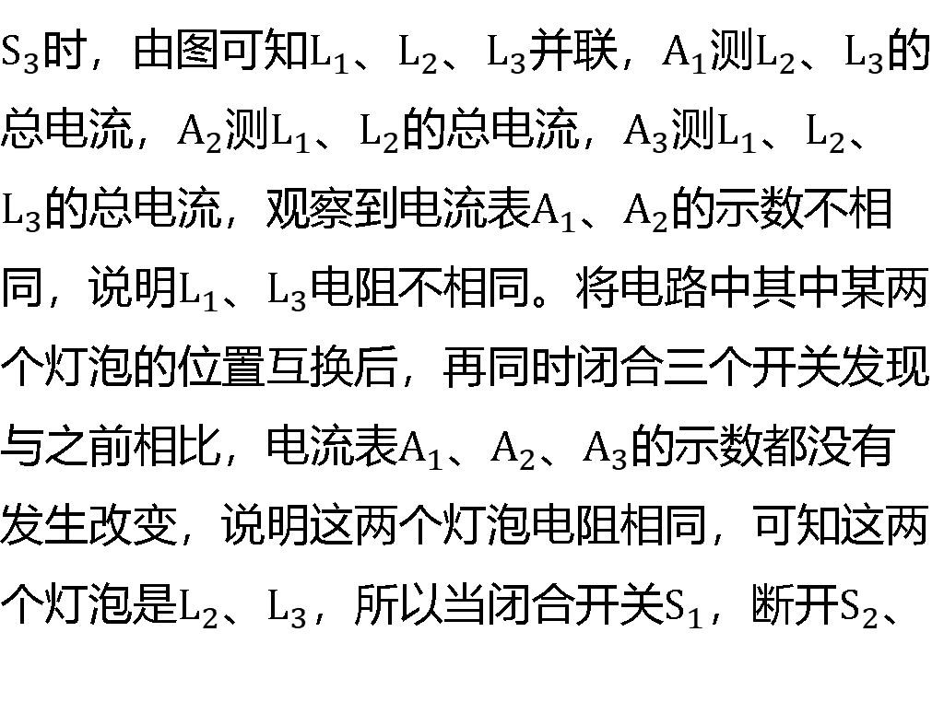
$$S_{3}$$时，由图可知$$L_{1}$$、$$L_{2}$$、$$L_{3}$$并联，$$A_{1}$$测$$L_{2}$$、$$L_{3}$$ 的
总电流，$$A_{2}$$测$$L_{1}$$、$$L_{2}$$的总电流，$$A_{3}$$测$$L_{1}$$、$$L_{2}$$ 、
$$L_{3}$$的总电流，观察到电流表$$A_{1}$$、$$A_{2}$$ 的示数不相
同，说明$$L_{1}$$、$$L_{3}$$ 电阻不相同。将电路中其中某两
个灯泡的位置互换后，再同时闭合三个开关发现
与之前相比，电流表$$A_{1}$$、$$A_{2}$$、$$A_{3}$$ 的示数都没有
发生改变，说明这两个灯泡电阻相同，可知这两
个灯泡是$$L_{2}$$、$$L_{3}$$，所以当闭合开关$$S_{1}$$，断开$$S_{2}$$ 、
（第6题）

Slide 30
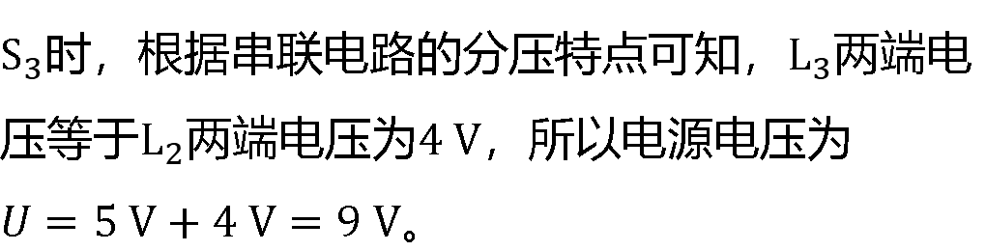
$$S_{3}$$时，根据串联电路的分压特点可知，$$L_{3}$$ 两端电
压等于$$L_{2}$$两端电压为$$4 V$$ ，所以电源电压为
$$U=5 V+4 V=9 V$$ 。
（第6题）

